Slide 1
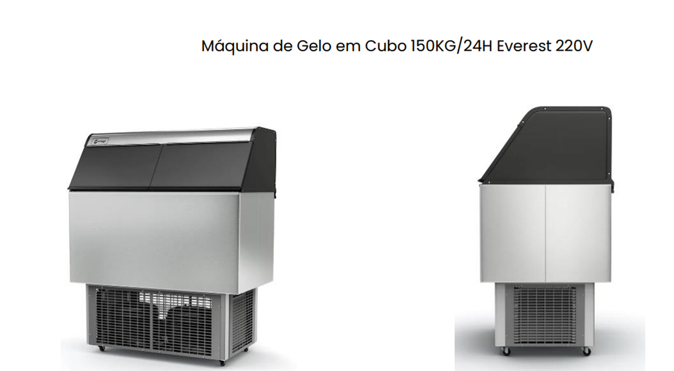

Slide 2
Máquina de gelo em cubos 150KG/24H Everest 220V
MODELO: EGC150A
CAPACIDADE DE PRODUCAO:6750 CUBOS/DIA
CAPACIDADE DO RESERVATÓRIO:50KG
CAPACIDADE EM VOLUME:150KG/24H
VOLTAGEM:220V
POTÊNCIA:(W)1230W
CONSUMO:886 KWH/MÊS
AMPERAGEM:9,3A
AMPERAGEM DO PLUG DA TOMADA:20A
PRESSÃO DE FUNCIONAMENTO:3 A 40 MCA
MICRAGEM:5 A 15 MICRAS
MASSA DO GÁS REFRIGERANTE:2 X 225G
TIPO DE GÁS:R-134A
TIPO: DE GELO CUBO
GARANTIA:6 MESES
ITENS INCLUSOS:MANUAL E MANGUEIRA
MATERIAL:AÇO INOX
DRENO DE ÁGUA SIM
RODAS SIM
DIMENSÃO DA PORTA ( A X L ) 23,5X85CM
DIMENSÃO INTERNA ( A X L X P ) 40,5X82X43CM
DIMENSÃO DO PRODUTO ( A X L X P ) 111X89X54CM

